Slide 1

高山不见一寸土，平地不见半亩田。五湖四海没有水，世界各国在眼前。
(打一地理教学用具)
猜谜语
地图
1.地理学的“第二语言”
2.学习地理的重要工具

Slide 2

第二节 我们怎样学地理

Slide 3


什么是地图？
把地球表面某一区域的景物，按一定比例缩小，并用符号画在平面上，注上必要的文字，就成了一幅地图。

Slide 4
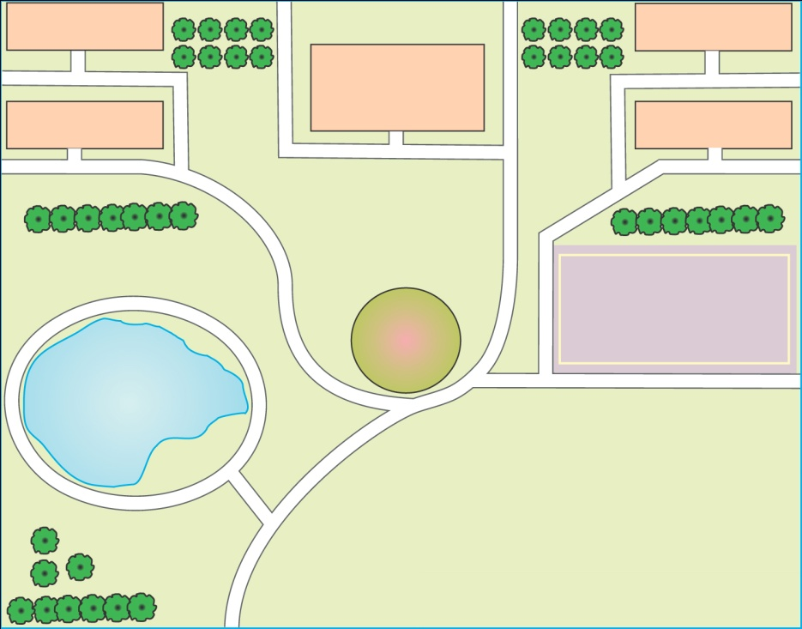
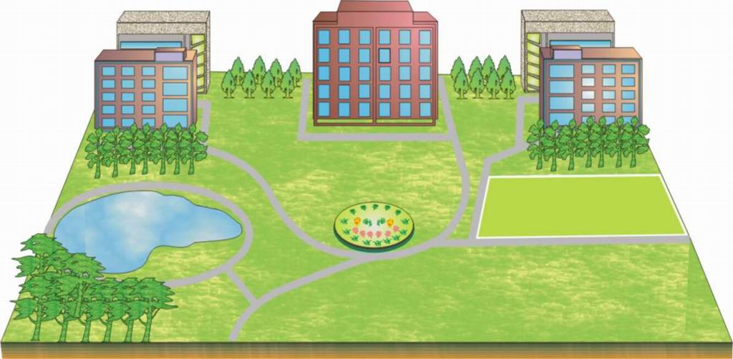
地图是怎样制作出来的?
平面图的绘制
图书馆
宿舍楼
教学楼
教学楼
综合楼
第一步：
鸟瞰图
第二步：
平面图
第三步：
标注名称
体育场
花坛
池塘

Slide 5

开眼界
最古老的地图
现在保存下来的世界最古老的地图，是距今4700多年前生活在亚洲西部的苏美尔人刻在泥板上的原始地图。图上标示了方向、城市、河流和山脉，还有一大段文字。
其次是在4500多年前巴比伦人刻于陶片上的地图，那是一幅古代巴比伦城市图，反映出当时的城市建设状况。

Slide 6
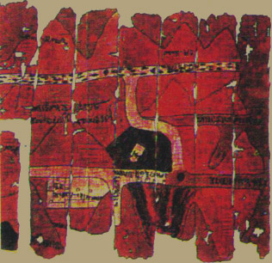
约公元前2500年制作在陶片上的古巴比伦疆域地图,是最早的地图。
它是那样的古老……

Slide 7

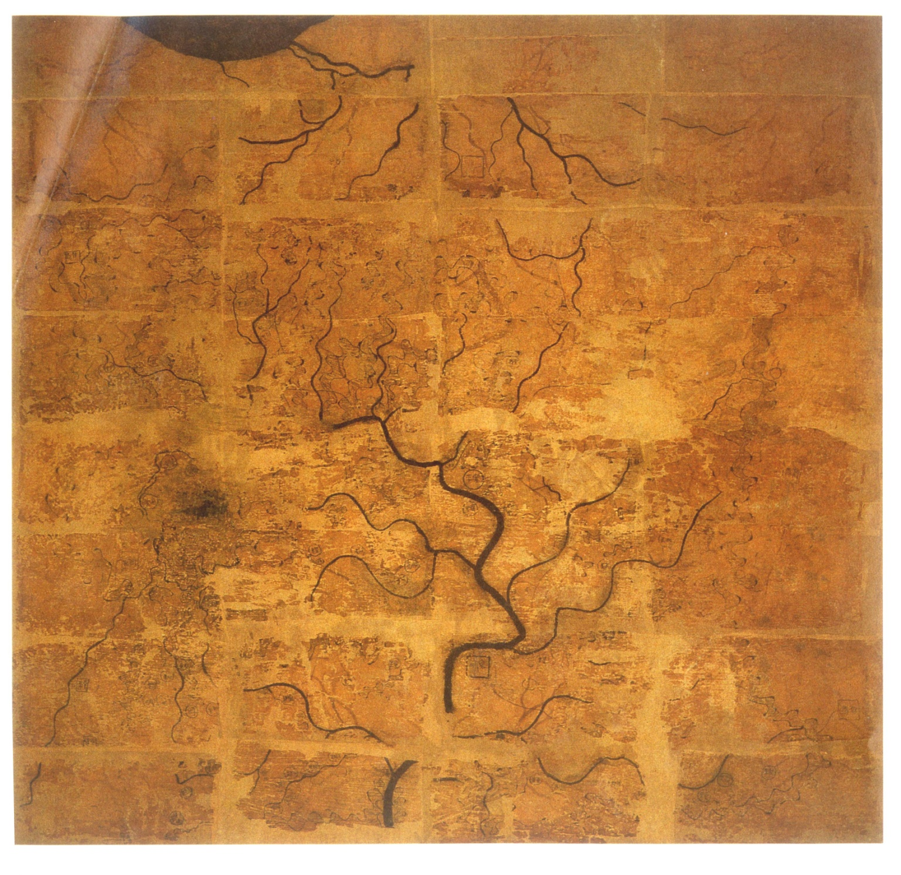
马王堆汉墓出土的帛地图

Slide 8

思考：
假期你和家人都是第一次去北京旅游,没有导游的前提下,购买了一幅北京地图,但是如何正确的使用地图呢？

Slide 9
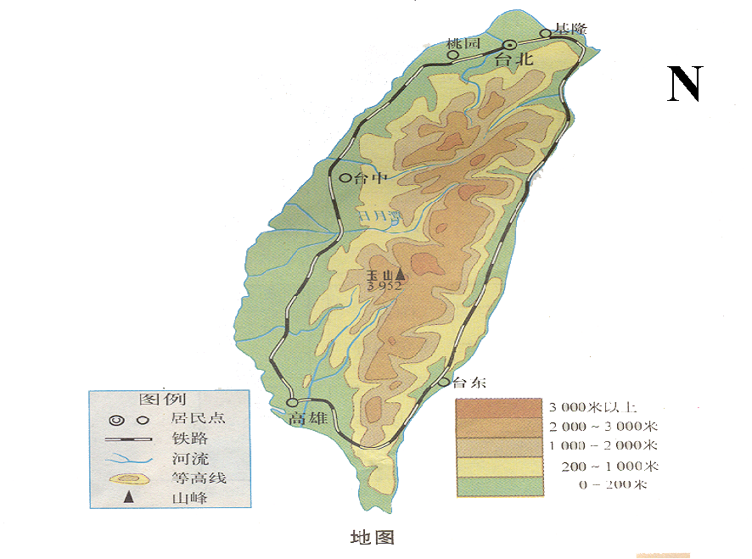
0
40千米
地图三要素
比例尺
方向
图例和注记

Slide 10
一、方向
地图上辨别方向

Slide 11
1、一般定向法：
面对地图，上北下南，左西右东。
北
西北
东北
西
东
西南
东南
南

Slide 12













小动物找家
在括号里填上“东、南、西、北”
小老虎住在小老鼠的（ ）面。
小蛇住在小老虎的（ ）面。
小猴子住在小老鼠的（ ）面。
小马住在小老鼠的（ ）面。
你还知道什么呢？
北
东
西
南

Slide 13

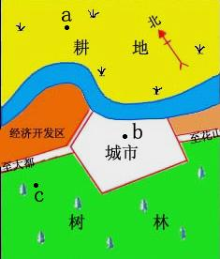
2、指向标定向法
有指向标的地图上，指向标的箭头指向北方。
平移指向标法
练一练：
1．a在b的什么方向？
2．b在c的什么方向？
Notes:
13
13

Slide 14
3、经纬网定向法
经线指示南北方向，纬线指示东西方向。
100 E
110 E
120 E
思考：
A在B的（ ）方向
A在C的（ ）方向
正南
B
60 N
西南
50 N
C
A
40 N

Slide 15

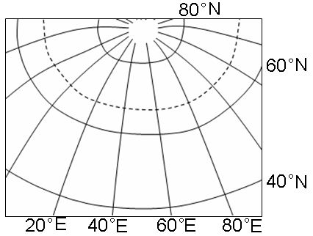
4、极点俯视图：
经线指示南北方向，纬线指示东西方向
北极
正东
B在A的 方
A
正北
B在C的 方
东南
B
C在A的 方
C

Slide 16
考考你
有一个建筑师，想要建一个四周都朝南的房子，他应该建在什么地方？
俗话说找不着北了，从地理学的角度来说这个地方在哪？
（ 北极点上）
（北极点上）

Slide 17


在室外看地图，如何让地图的
方向和实际方向一致？
？
应手持地图面朝北，
背朝南

Slide 18




野外辨别方向
1.指南针定向
2.北极星定向
3.太阳定向
4.太阳和手表定向
5.植物定向
集思广议

Slide 19

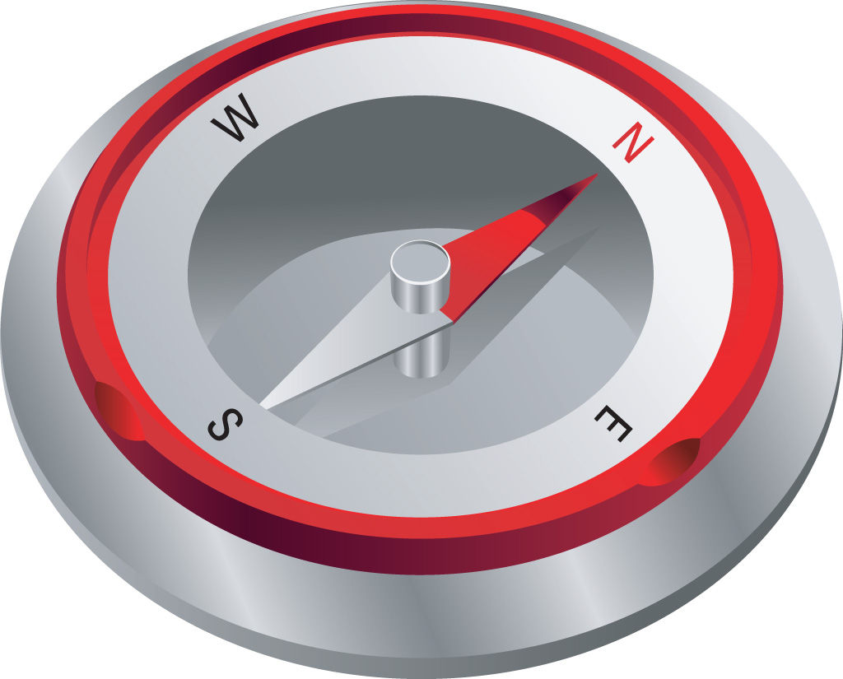
指南针定向法
指南针总是一端指南，一端指北。

Slide 20
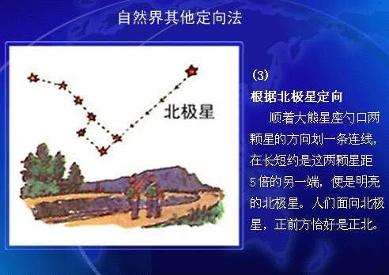

Slide 21
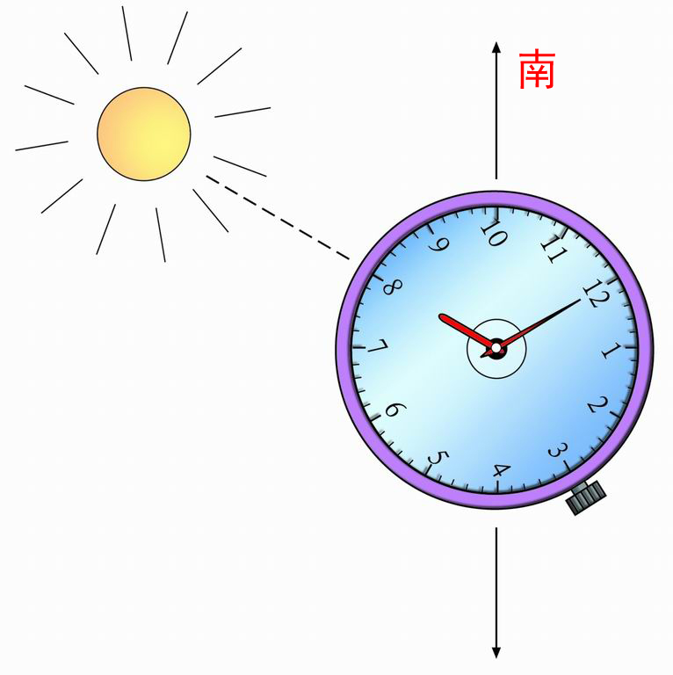
利用太阳判断方向
太阳定向
太阳从东方升起，西方落下。
手表和太阳定位
将手表平放。时针对着太阳，时针和12点中间的方向就是南方，与它相反的方向就是北方。

Slide 22

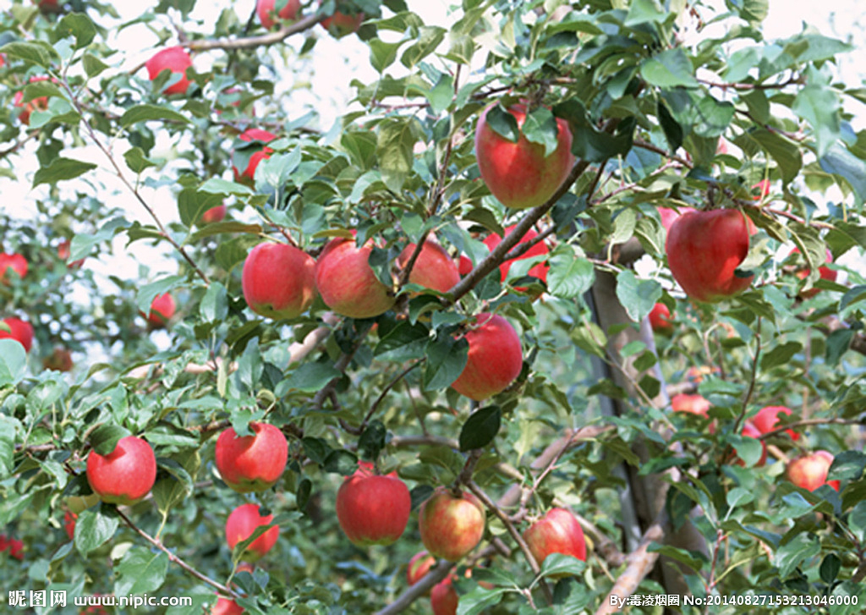

利用植物判断方向
果子先染色的一面是南方。
树叶生长茂盛的方向是南方。

Slide 23
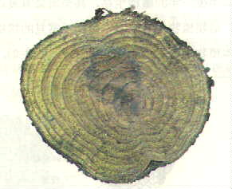

树桩，年轮幅度较宽的一方即是南方。

Slide 24
二、比例尺
1、比例尺概念
比例尺：表示图上距离比实地距离缩小的程度
2、比例尺计算公式
比例尺=图上距离／实地距离
3、比例尺三种表示方式？
数字式
文字式
线段式

Slide 25
比例尺三种表示方法的转换
0
3千米
把比例尺 转换成数字比
例尺和文字比例尺？
数字式：1:300000
文字式：图上1厘米代表实地距离3
千米

Slide 26
比例尺大小的比较:
1
1
1000
10000
分母小的比例尺大；分母大的比例尺小。
NEXT

Slide 27
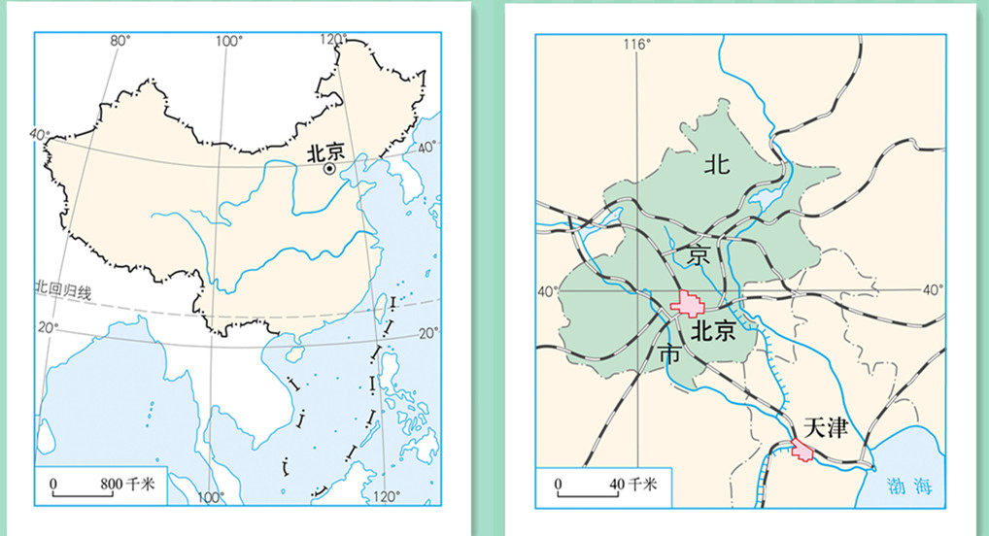
比例尺大小与范围、内容的关系
 | 比例尺 | 表示范围 | 内容详略
北京市地图
中国地图
大
小
详细
小
大
简略

Slide 28
比一比
图幅大致相同的三幅地图：
白银市地图、甘肃地图、中国地图
比例尺最大的是？
比例尺最小的是？
内容最详细的是？
内容最粗略的是？
白银市地图
中国地图
白银市地图
中国地图

Slide 29
比例尺的计算
在1：100 0000的地图上，量得两地间的直线距离为3厘米，请算出两地间的实地距离多少千米？
实地距离＝图上距离/比例尺
30千米

Slide 30
比例尺的选择
要绘制一幅学校地图，选择较大的比例尺。
要绘制一幅中国地图，选择较小的比例尺。

Slide 31
三、图例和注记
图例：
符号
图例和注记
注记：
数字和文字

Slide 32
常用的图例
首都
山峰
省、自治区、直辖市界
等高线
铁路
水库
公路
航海线
长城
运河

Slide 33

如何选用合适的地图
1、开车的司机，找不到路了，可以打开车上的导航仪，边看路线边开车，最后准确的到达目的地，这里的导航地图是？
2、当你到一个陌生城市旅游时，你应选择（ ）
A．世界气候图 B．世界政区图
C．中国地形图 D．城市旅游交通图
（交通图）
D

Slide 34
连一连
①世界政治地图
A.需要寻找景点
B.外出旅行
②导游图
C.确定国际时事
事件发生地点
③交通图

Slide 35
课堂小结
一、学会看地图
地图的三要素
1、方向
2、比例尺
3、图例和注记

Slide 36
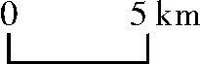
练一练
一、地图基本要素：______________、______________、
比例尺
方向
图例和注记。
1．比例尺：
(1)概念：表示图上距离比实地距离缩小的程度。
计算公式：比例尺＝____________/____________。
(2)三种表现方式：
图上距离
实地距离
形式 | 文字式 | 数字式 | 线段式
举例 | 图上1厘米表示实地距离5千米 | 1∶500 000

Slide 37
(3)比例尺的大小与范围、内容的关系：
①分母越大，比例尺越________。
小
②图幅大小相同的情况下，比例尺越大，实际范围越____
小
(大/小)，内容越______(详/略)。
详
2．地图上方向的判读：
(1)一般地图：按“____________________”的方法定方向。
(2)指向标地图：根据指向标指向，箭头一般指向_____方。
(3) 经 纬网 地图 ：经 线指 示__________ 方 向， 纬线 指示
上北下南，左西右东
北
南北
__________方向。
东西
(4) 极点俯视图：北极点四周都是__________ 方。
南极点四周都是__________方。
南
北

Slide 38
课后作业
以小组为单位，绘制一幅学校平面草图，比一比哪一个小组制得最好。

